Slide 1
Geografia storica dell’odierno Friuli Venezia Giulia
641LM
M-GGR/01 GEOGRAFIA
LE65 - STUDI STORICI. DALL'ANTICO AL CONTEMPORANEO
A.A. 2023-2024
SERGIO ZILLI

Slide 2
Ppt 11
Una lunga guerra

Slide 3
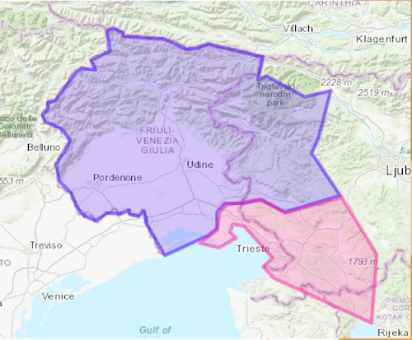
1923-1927

Slide 4
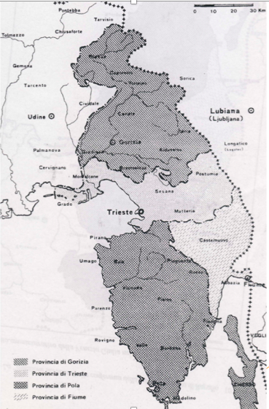
Dopo il 1 gennaio 1928

Slide 5
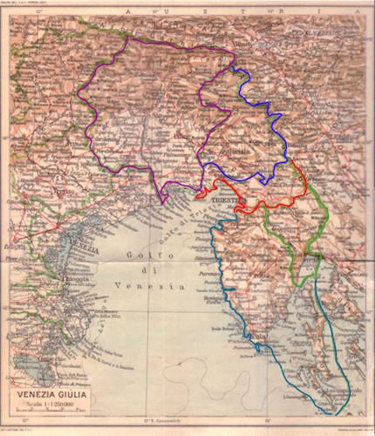
Il confine orientale dal 1 gennaio 1927 fino all’invasione della Jugoslavia

Slide 6
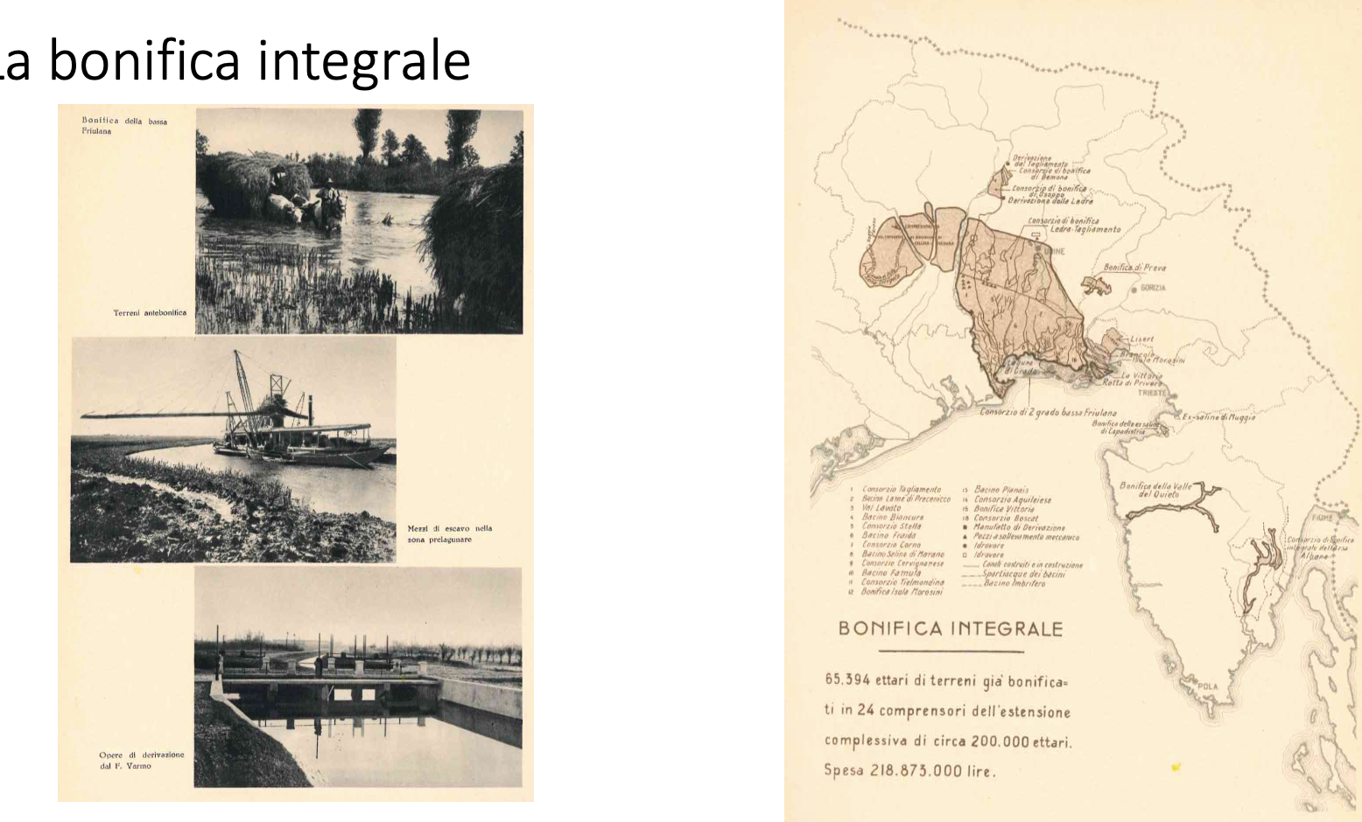

Slide 7
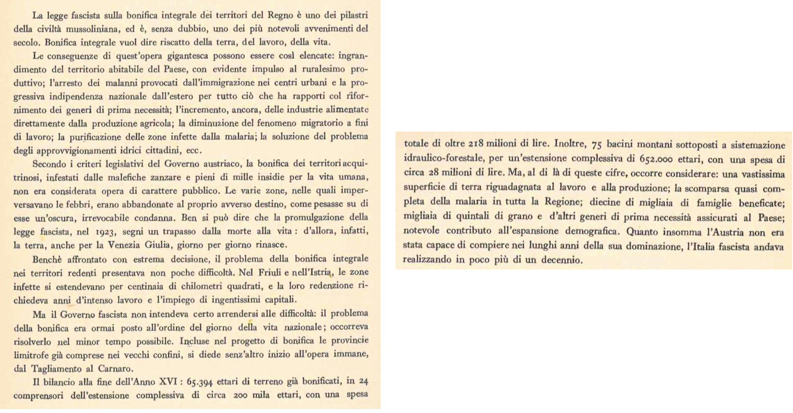

Slide 8
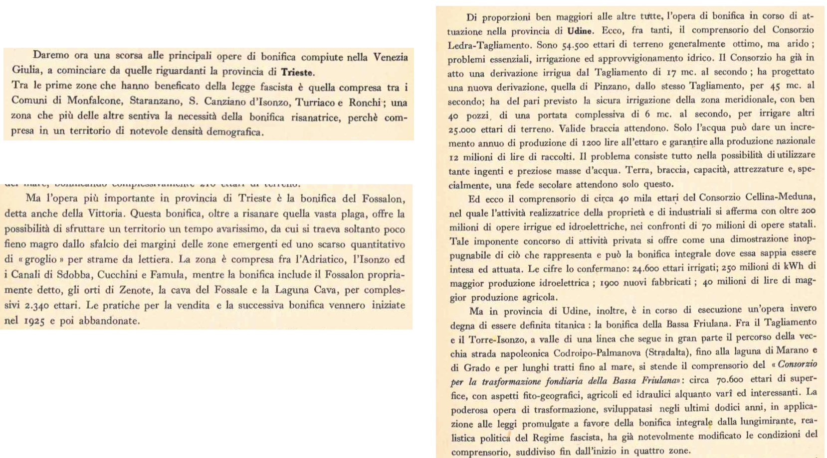

Slide 9
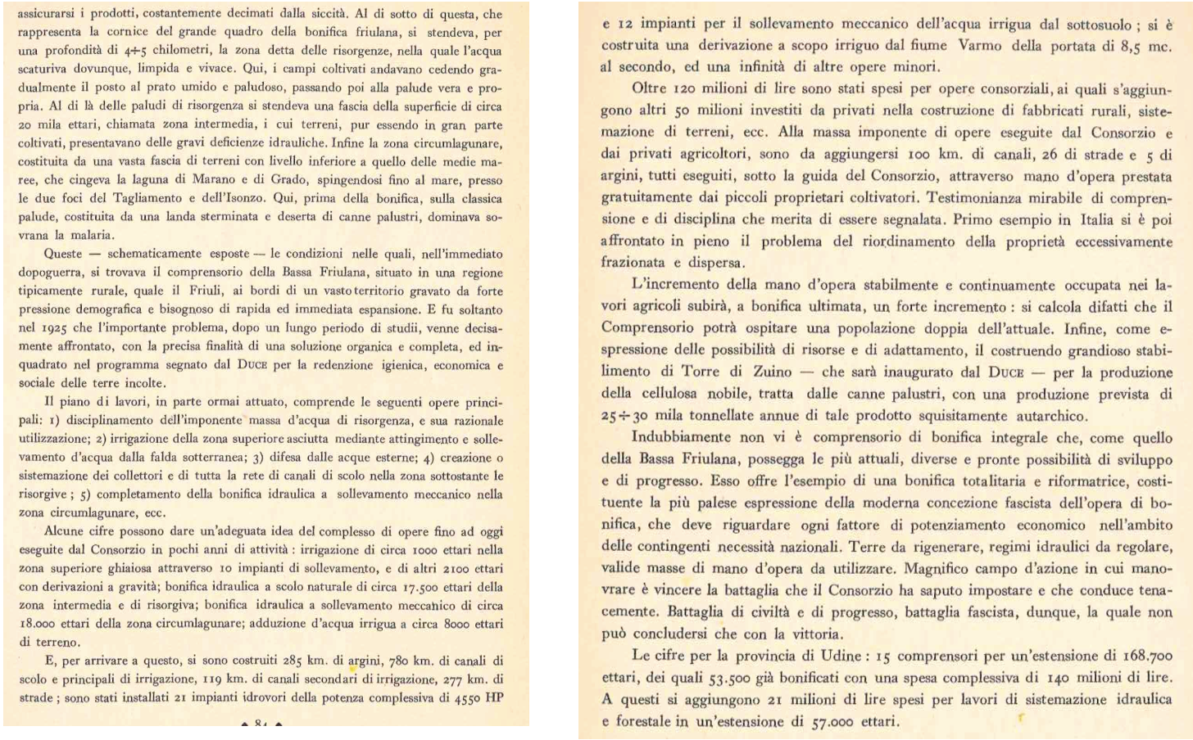

Slide 10
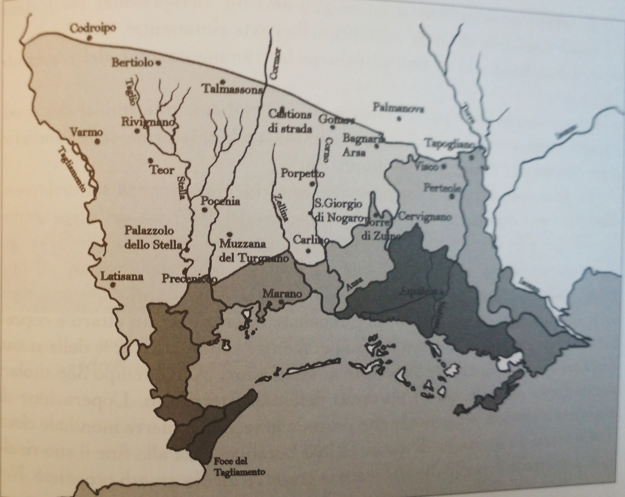
I sedici consorzi di bonifica prima dei lavori
Da ovest verso est, partendo dalla costa:
Piancure II recinto
Val Lovato
Valle Pantani
Lame di Precenicco
Fraida
Saline di Marano
Planais
Famula
Aquileiense
Boscat
Rotta Primero
Vittoria
Isola Morosini
Tiel Mondina
Agro Cervignanese
Bassa friulana

Slide 11
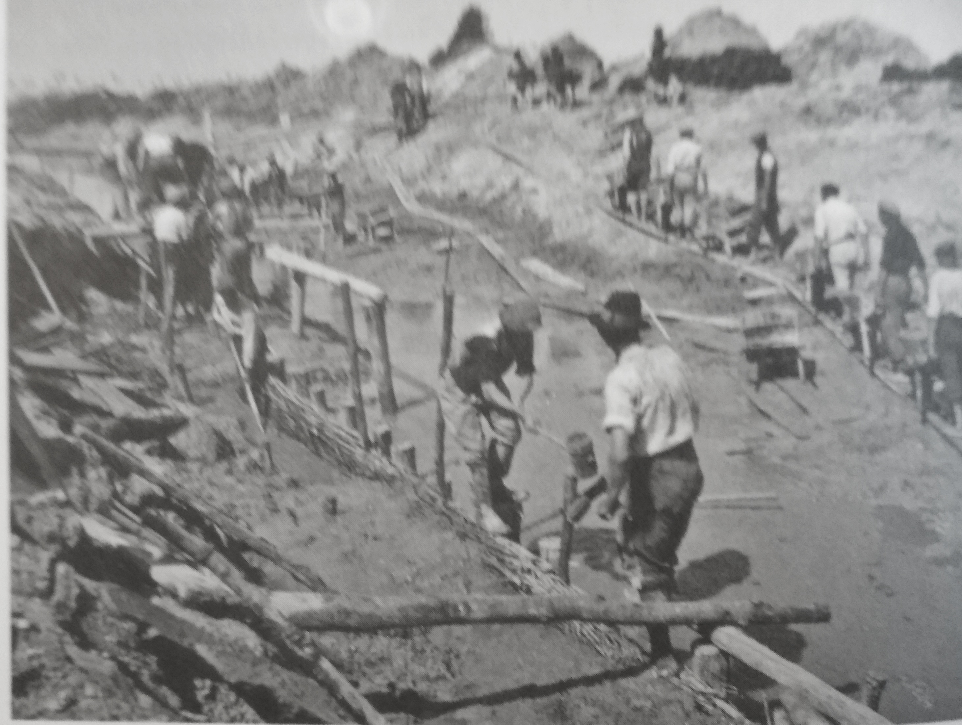
A mano...

Slide 12
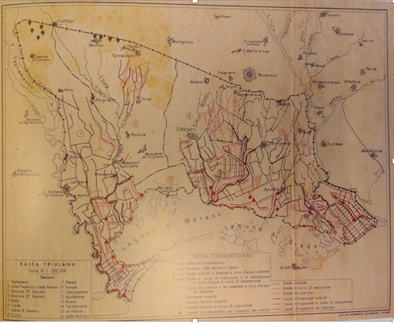
Bonifica della Bassa friulana 1939

Slide 13
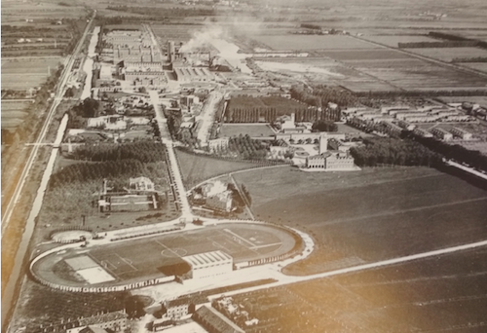
Torviscosa alla fondazione (1938)

Slide 14
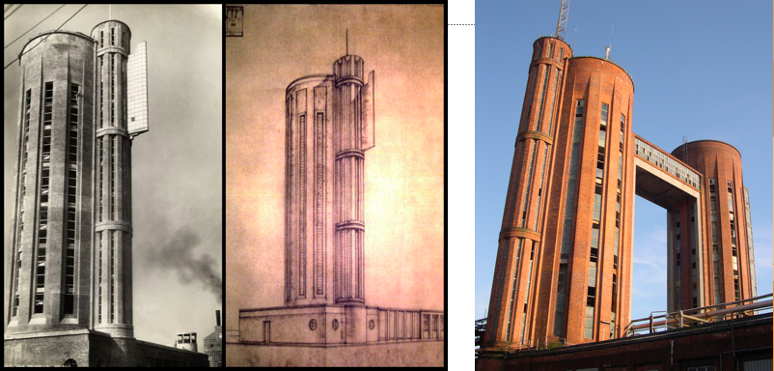

Slide 15
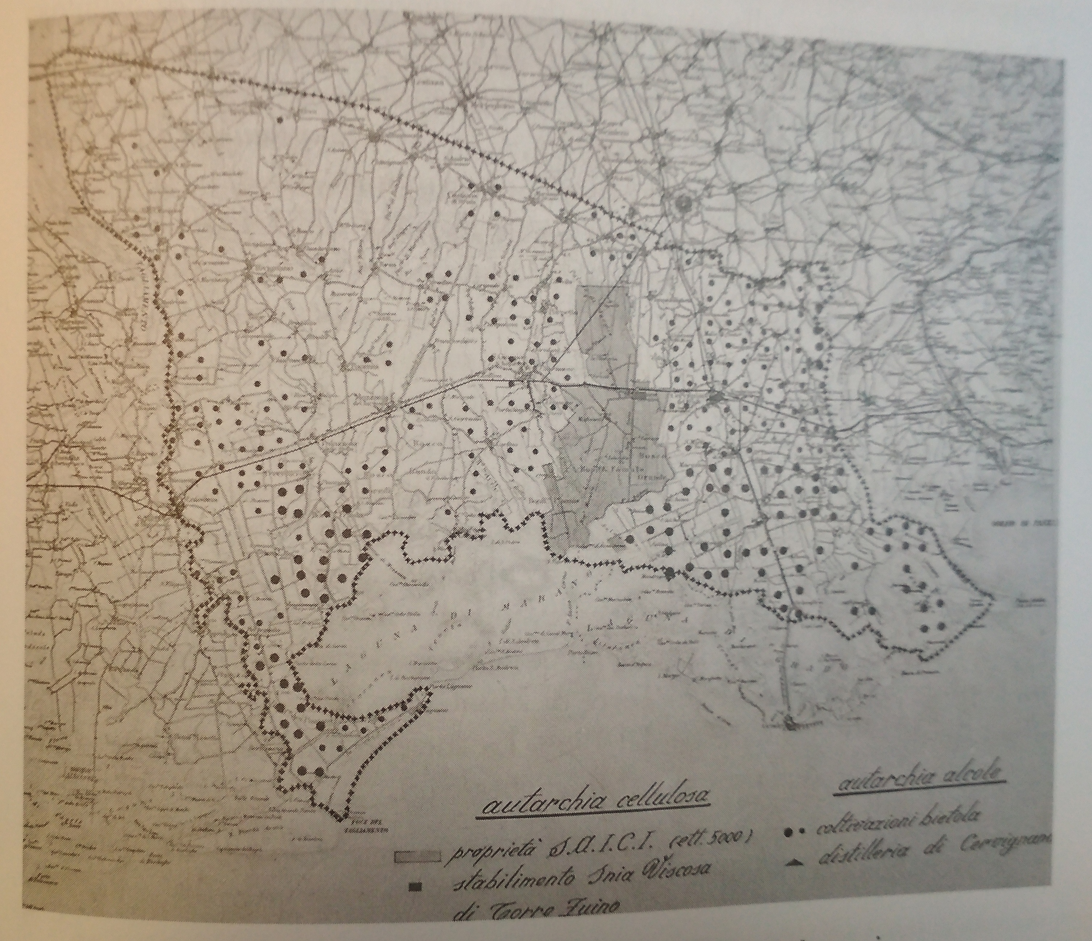
La proprietà SAICI a l’indomani della costruzione dello stabilimento

Slide 16
https://www.youtube.com/watch?v=vDcvrZ62IGM
https://patrimonio.archivioluce.com/luce-web/detail/IL3000089806/1/ia-giornata-duce-nel-veneto.html?startPage=0
patrimonio.archivioluce.com/luce-web/detail/IL3000089814/1/il-duce-trieste-1.html

Slide 17
Città di fondazione
Villaggio Mussolini /Mussolinia nel 1928 Arborea (Oristano)
Littoria nel 1932 (Latina)
Sabaudia nel 1934 (Latina)
Pontinia nel 1935 (fraz. Comune Alghero)
Fertilia nel 1936 (Roma)
Guidonia Guidonia/Montecelio (Roma)
Aprilia (Latina)
Arsia nel 1937 Rasa (Istria croata)
Torviscosa (Udine)
Carbonia nel 1938 (Carbonia)
Pomezia nel 1939 (Roma)
Pozzo Littorio d’Arsia nel 1942 PiedalbonaPodlabin (Istria croata)

Slide 18
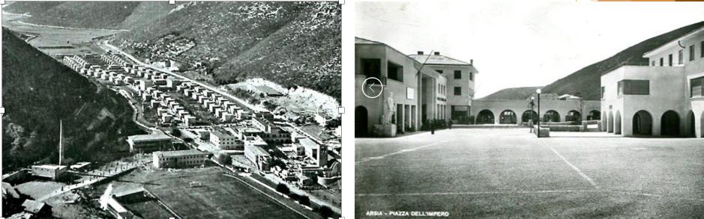
Arsia / Raša

Slide 19
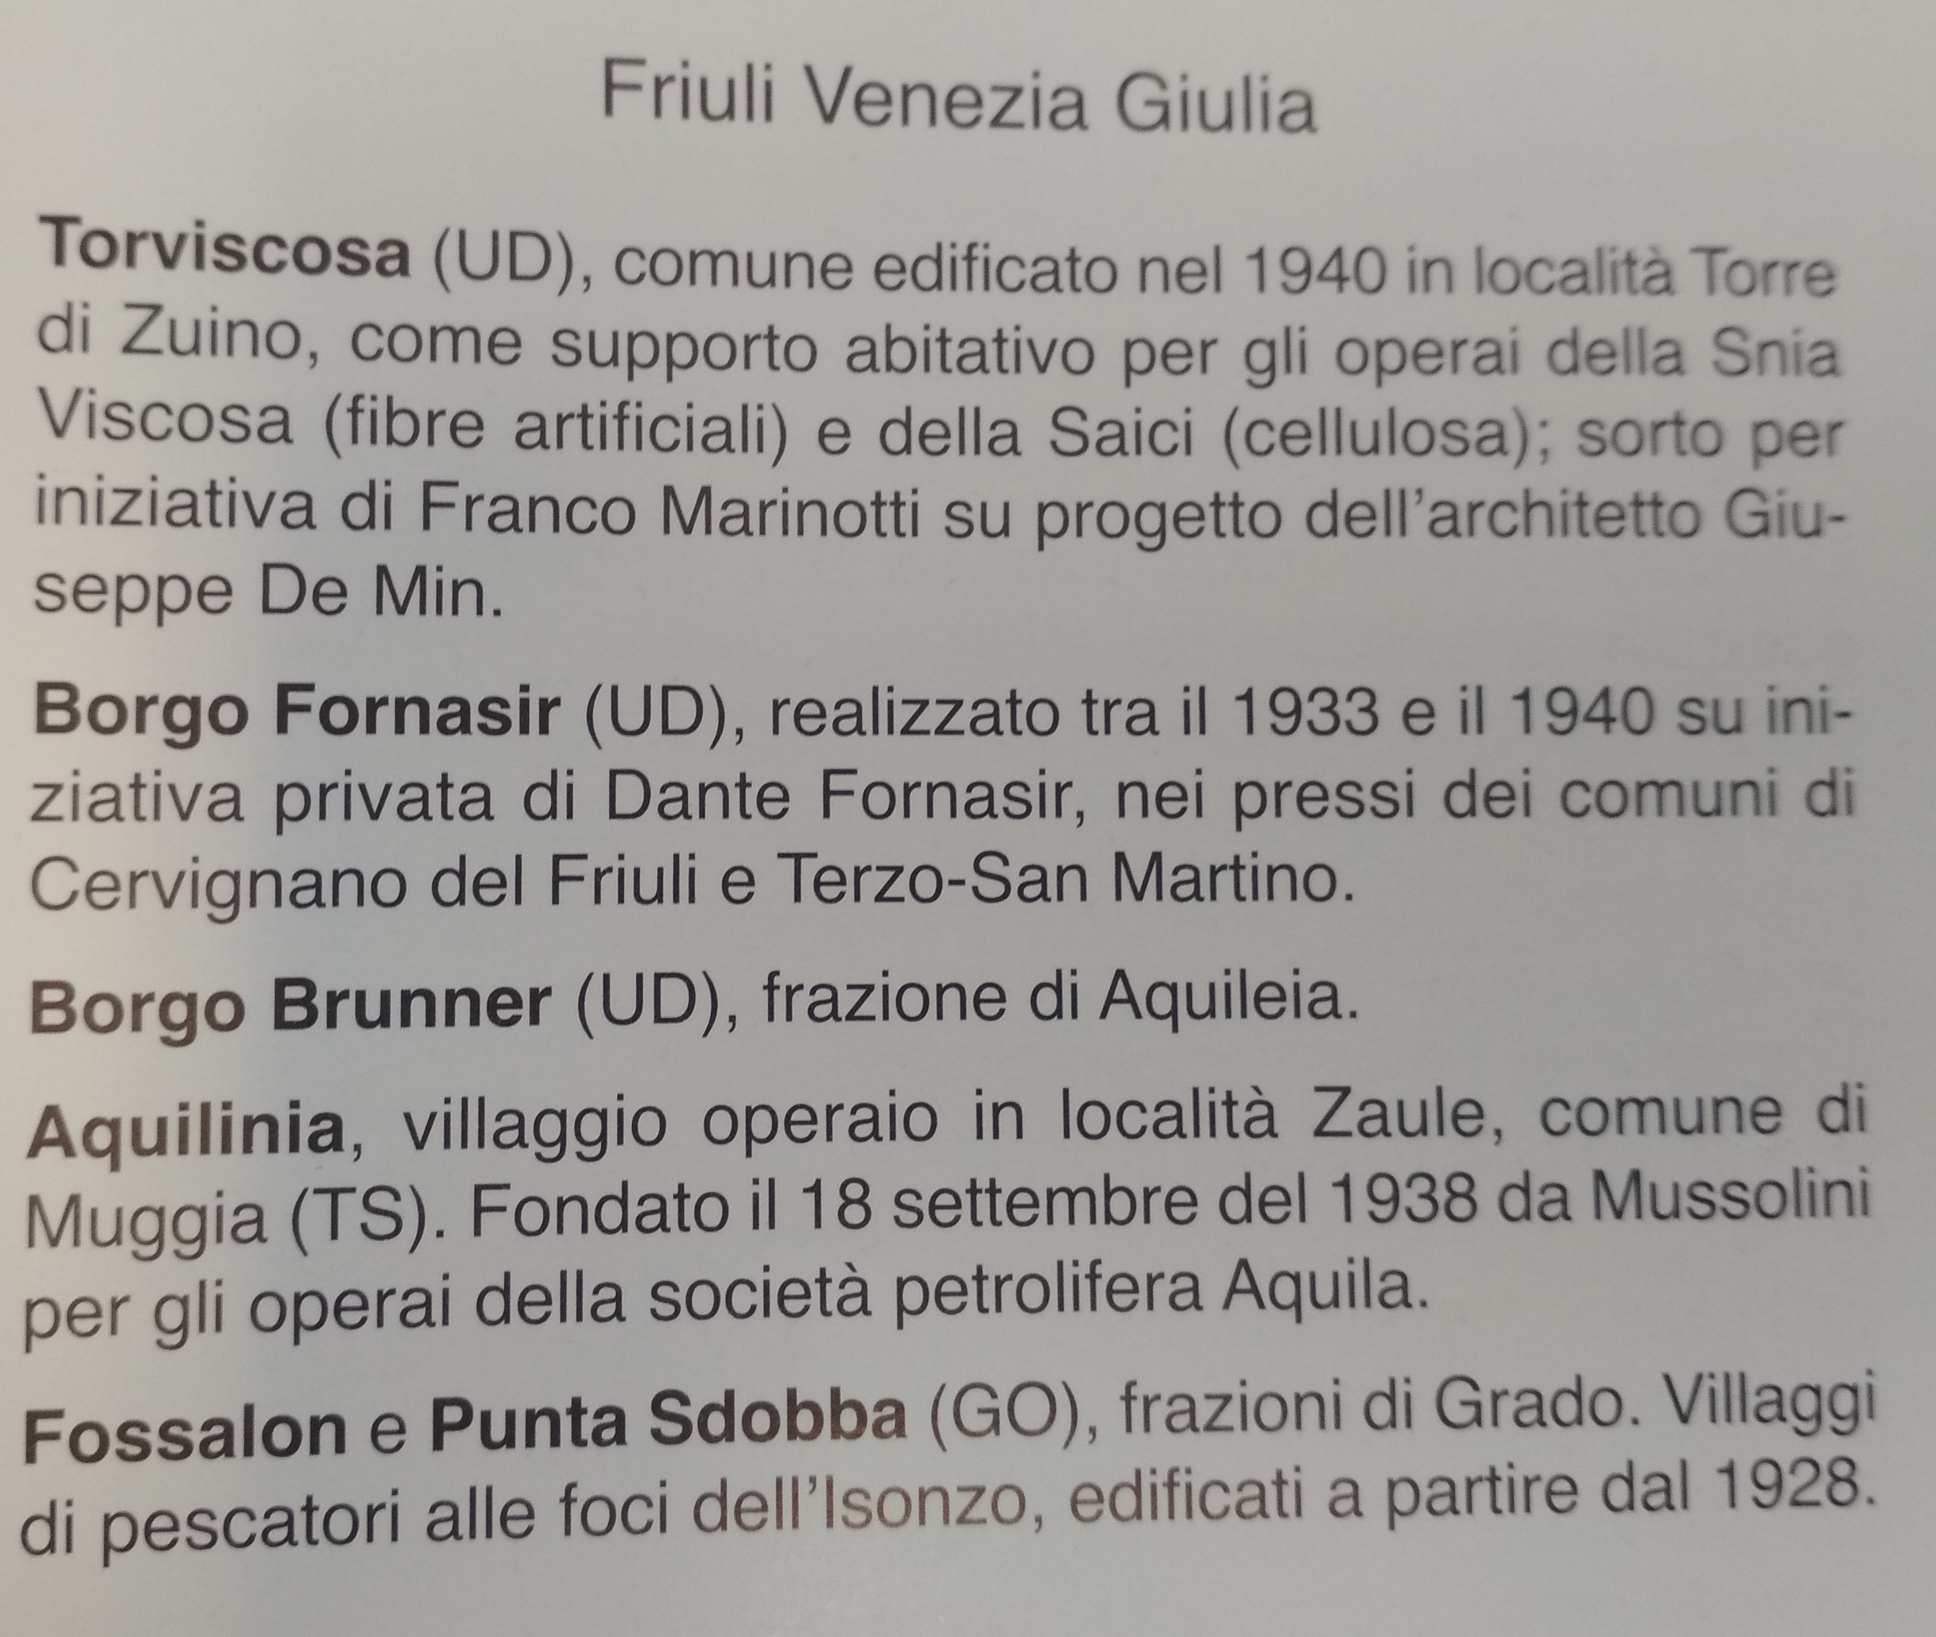
Città di fondazione nell’odierno FVG

Slide 20
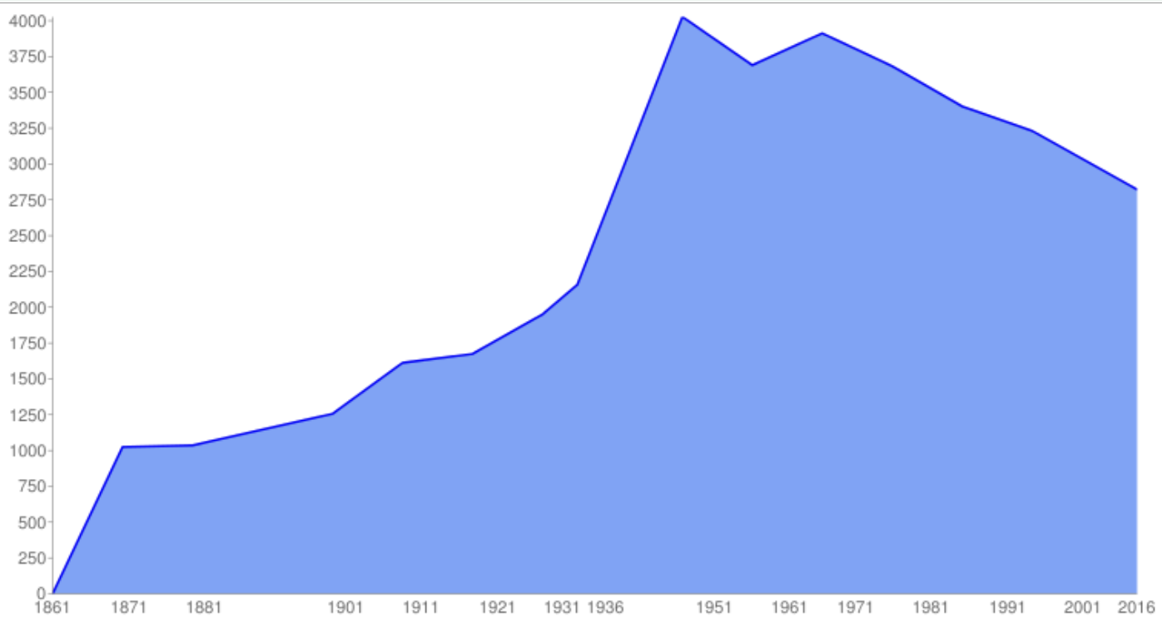
Popolazione Torviscosa

Slide 21
https://www.raiplay.it/video/2018/12/Italia-viaggio-nella-bellezza---Abitare-in-epoca-industriale-i-villaggi-operai-dellItalia-settentrionale-ee4f9d2b-7178-4c46-a0b6-f86df76d02b3.html
Da minuto 31:54. a 43:10

Slide 22
Dopo l’inizio della guerra

Slide 23
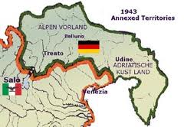
1943-1945

Slide 24
Suggerimenti bibliografici
S. ZILLI Geografia elettorale del Friuli - Venezia Giulia (1919-1996). Consenso, territorio e società, Udine, I.F.S.M.L., 2000.
S. ZILLI, Geografia del consenso elettorale nel Friuli del primo dopoguerra (1919-1924), in G. Corni (a cura di), Il Friuli. Storia e Società. Vol. III. La crisi dello stato liberale, Udine, I.F.S.M.L., 2000, pp.237-271.
S. ZILLI, La Bassa friulana e le sue bonifiche novecentesche, in A. M. VINCI (a cura di), Il Friuli. Società e storia. Vol. IV. Il regime fascista, Udine, I.F.S.M.L., 2006, pp. 213-240
G.BERGAMINI [acd], Bassa Friulana. Tre secoli di bonifica, Udine, Cons. bonifica Bassa Friulana, 1990
A. BIANCHETTI, Aspetti el paesaggio agrario friulano durante il periodo fascista, in “Storia contemporanea in Friuli”, XV (1985), pp.35 - 76
L.DONNINI, La bonifica del territorio di Aquileia in età teresiana. Politica del governo e strategia padronale, in “Annali di storia isontina”, II (1989), pp.31-49.
P. GASPARI, Storia popolare della società contadina in Friuli, Monza, Piffarerio, 1976
G.MARIUZ, Leghe bianche e rosse in un’area rurale friulana, in “Storia contemporanea in Friuli”, XVIII (1988), pp.67-104.
M.PUPPINI, La terra e la fabbrica. Movimento operaio e contadino e capitalismo industriale alla Saici di Torviscosa (1937-1957), Udine, I.F.S.M.L., 1992.
M. SETTIMO, Torviscosa 1940. Progetti e realizzazioni, speranze e fallimenti, truffe e soprusi nel nome dell'autarchia, Gruppo Consiliare Mareno Settimo, Torviscosa – UD -, 2020
E. APIH, Italia, fascismo e antifascismo nella Venezia Giulia (1918-1943), Bari, Laterza, 1966
AA.VV., Friuli e Venezia Giulia. Storia del ‘900, Gorizia, LEG, 1997
E. COLLOTTI, Il Litorale adriatico nel Nuovo Ordine Europeo 1943-1945, Milano, Vangelista, 1974

